Slide 1



Création et utilisation de la base de données
Mariam M SISSOKO

Slide 2

Contexte du projet
Ce projet porte sur l’analyse du marché sur les transactions immobilières et foncières en France et aider les différentes agences régionales à mieux accompagner leurs clients.

Slide 3
La stratégie de sauvegarde et la conformité RGPD
Les principes de la sauvegarde d’une base de données :
Évaluation des Besoins et des Risques
Types de Sauvegardes
Fréquence des Sauvegardes
Planification et Automatisation
Stockage des Sauvegardes
Sécurité des Sauvegardes
Documentation
Plan de Reprise d'Activité (PRA)
Principes du RGPD:
Licéité, loyauté
Limitation des finalités
Minimisation des données
Exactitude
Limitation de la conservation
Intégrité et confidentialité
Responsabilité
Le RGPD s'applique dans le cadre de l'analyse des données, en particulier lorsque ces données incluent des informations personnelles sur des individus.
Dans ce cas de figure le RGPD ne s’applique pas à notre analyse car nous n’avons pas de données à caractère confidentiel

Slide 4
Les données initiales
Les données sont les suivantes
Bien
Commune
Vente
Région

Slide 5
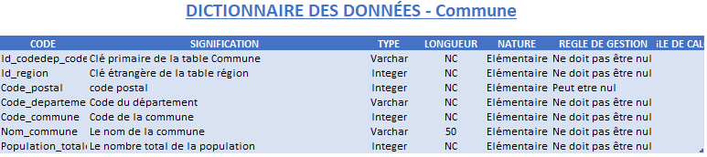
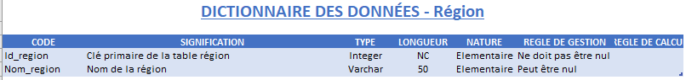
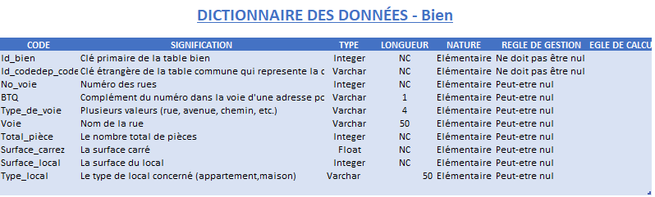
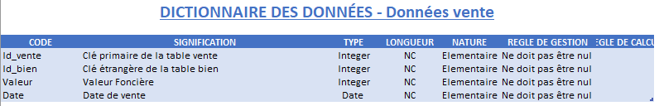
L’extrait du dictionnaire des données
Données de bien
Données de vente
Données de commune
Données de région

Slide 6
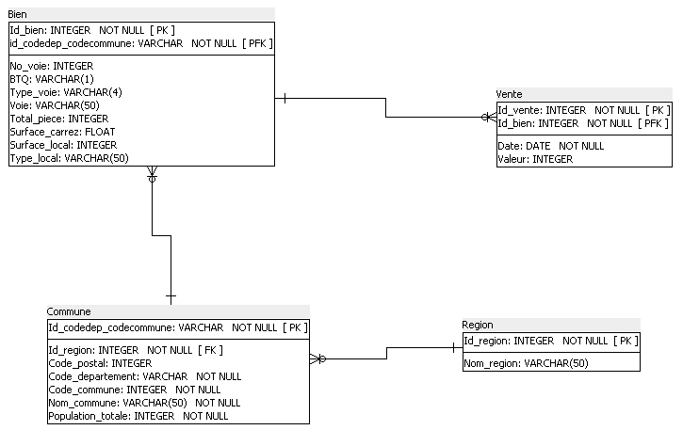
Le schéma relationnel normalisé

Slide 7
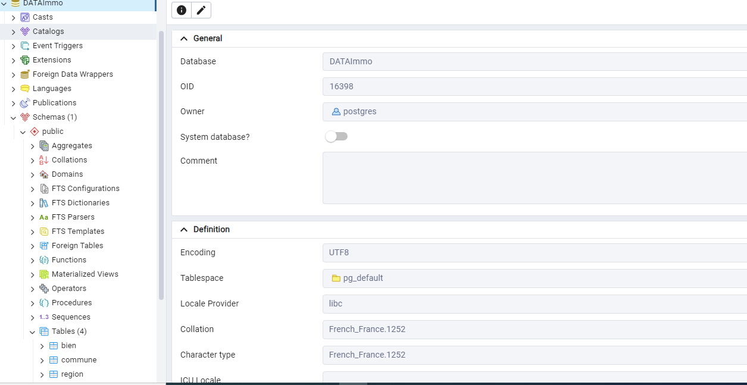
La base de données avec les tables créées et les données chargées

Slide 8
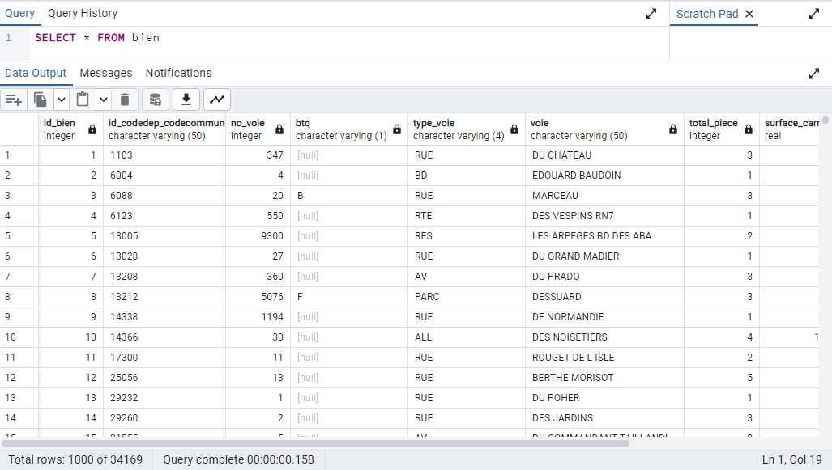
Les requêtes ou screenshot qui permettent de démontrer le bon chargement des données
Table Bien

Slide 9
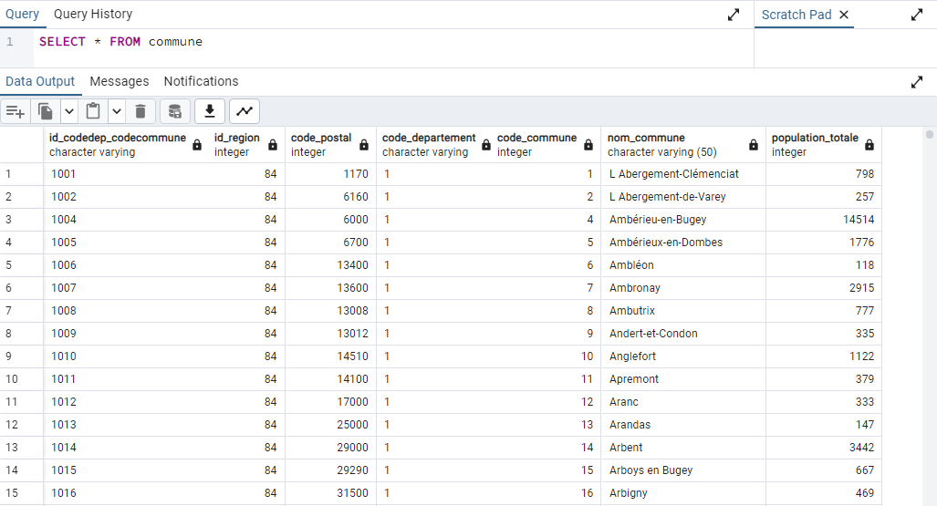
Les requêtes ou screenshot qui permettent de démontrer le bon chargement des données
Table Commune

Slide 10
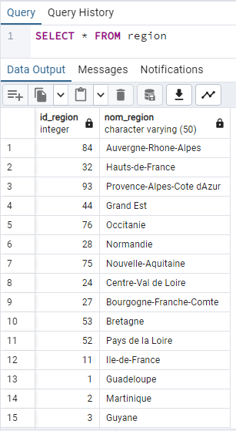
Les requêtes ou screenshot qui permettent de démontrer le bon chargement des données
Table Région

Slide 11
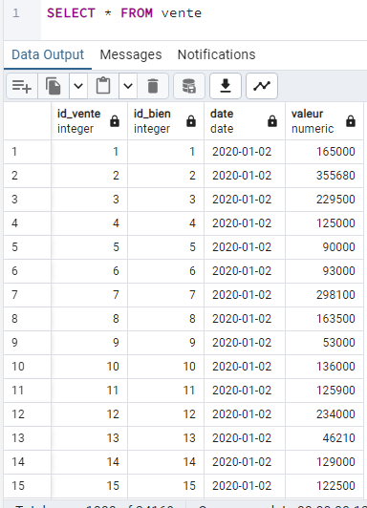
Les requêtes ou screenshot qui permettent de démontrer le bon chargement des données
Table Vente

Slide 12

Requêtes SQL et résultats
Sous-titre

Slide 13
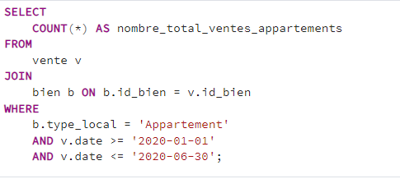
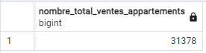
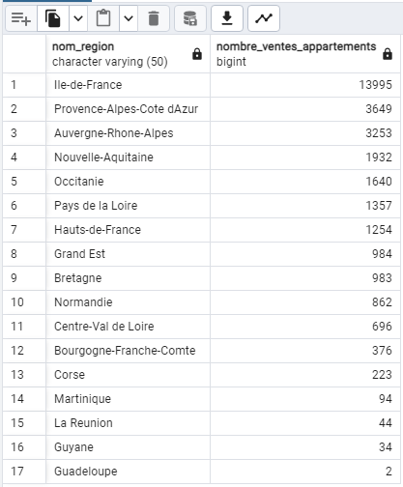
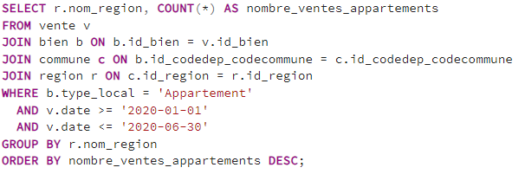
Requête 1
Nombre total d’appartements vendus au 1er semestre 2020
Requête 2
Le nombre de ventes d’appartement par région pour le 1er semestre2020

Slide 14
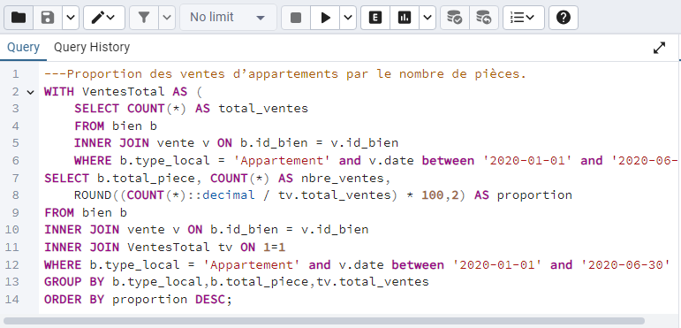
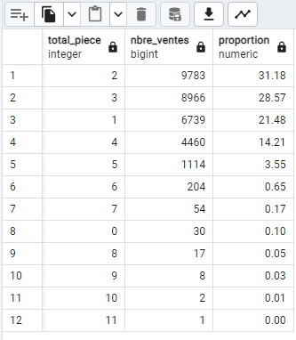
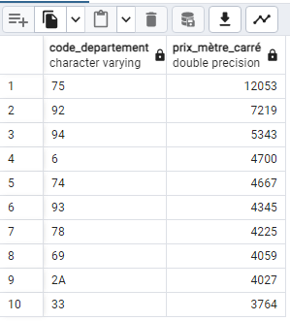
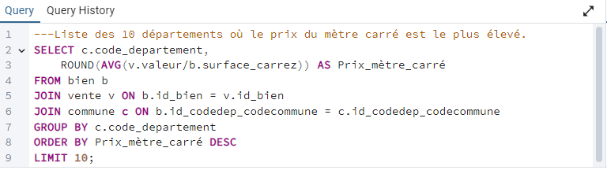
Requête 3
Proportion des ventes d’appartements par le nombre de pièces
Requête 4
Liste des 10 départements où le prix du mètre carré est le plus élevé

Slide 15
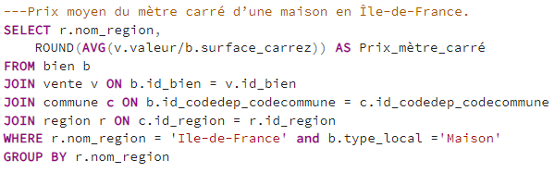
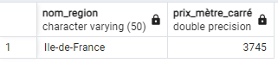
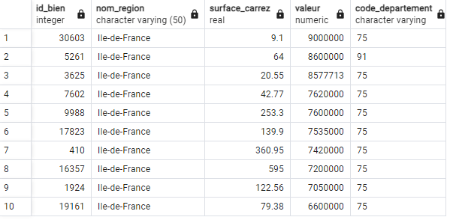
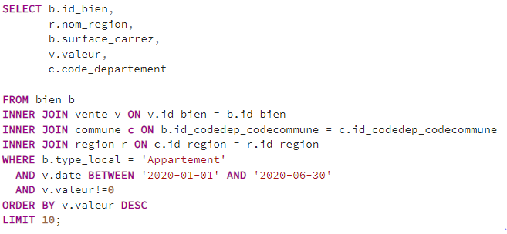
Requête 5
Prix moyen du mètre carré d’une maison en Île-de-France
Requête 6
Liste des 10 appartements les plus chers avec la région et le nombre
de mètres carrés.

Slide 16
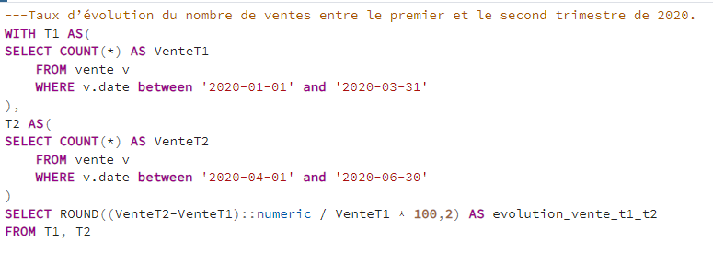
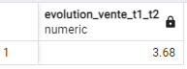
Requête 7
Taux d’évolution du nombre de ventes entre le premier et le second
trimestre de 2020
Requête 8
Le classement des régions par rapport au prix au mètre carré des
appartement de plus de 4 pièces.

Slide 17
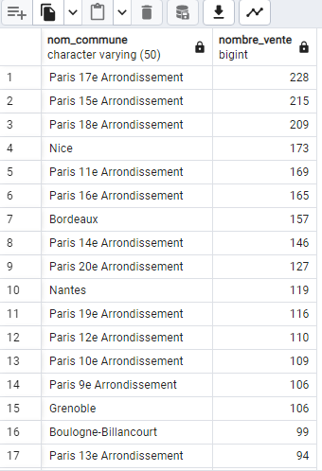
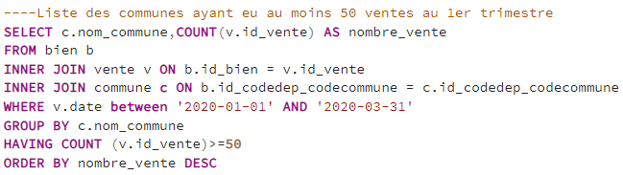
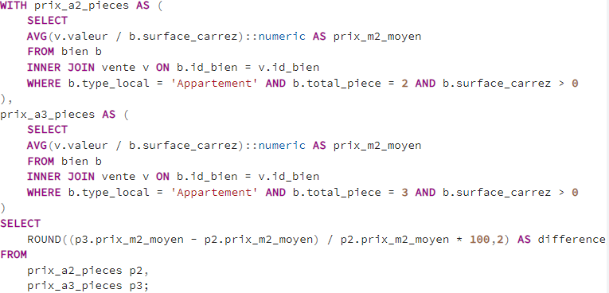
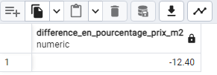
Requête 9
Liste des communes ayant eu au moins 50 ventes au 1er trimestre
Requête 10
Différence en pourcentage du prix au mètre carré entre un
appartement de 2 pièces et un appartement de 3 pièces

Slide 18
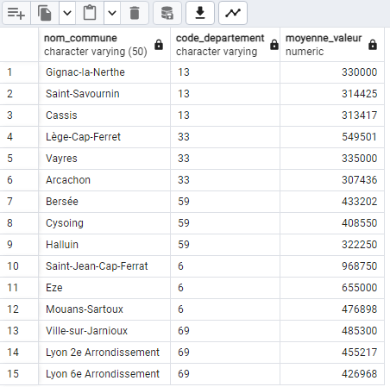
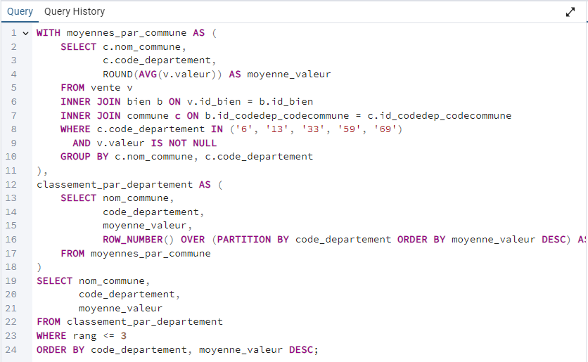
Requête 11
Les moyennes de valeurs foncières pour le top 3 des communes des
départements 6, 13, 33, 59 et 69.

Slide 19
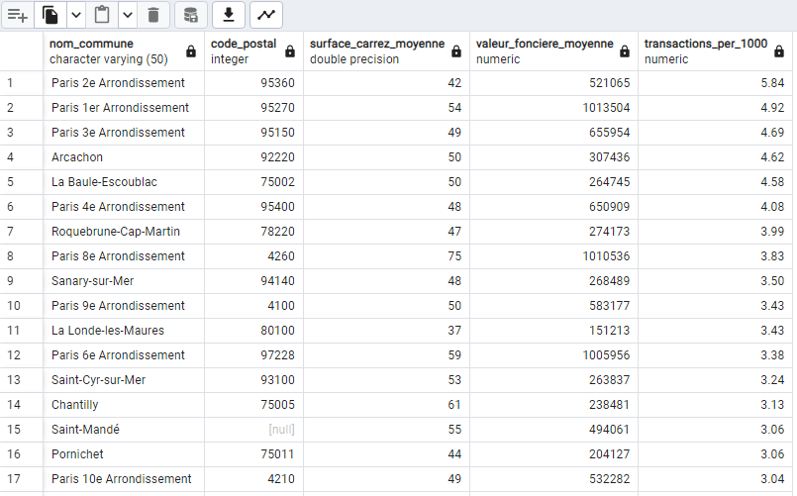
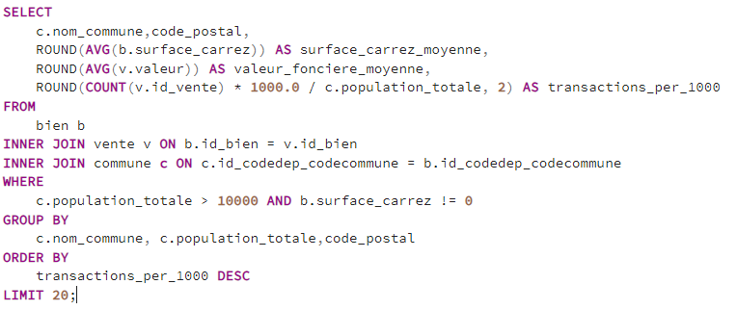
Requête 12
Les 20 communes avec le plus de transactions pour 1000 habitants pour les communes qui dépassent les 10 000 habitants

Slide 20
Merci !

